Slide 1
Правовая помощь жителям стационарных организаций социального обслуживания. Опыт НКО
VI Всероссийская научно-практическая конференция «Ценность каждого: системный подход к сопровождению семьи»
Удьярова Анна Владимировна
СПб БОО «Перспективы»
Москва, март 2026

Slide 2
Формы правовой помощи жителям стационарных организациях социального обслуживания: опыт «Перспектив»
2015-2016 гг.
Реализация проектов проведения правовых семинаров для получателей социальных услуг в ПНИ (во всех 8 ПНИ Санкт-Петербурга, 1-2 семинара в каждом).
Ведущие: юристы организации, приглашённые адвокаты и эксперты в сфере защиты прав людей с ментальной инвалидностью.
Тематика: права получателей социальных услуг в стационарных организациях социального обслуживания (вступление в силу 442-ФЗ «Об основах социального обслуживания граждан в РФ»).
Notes:
2

Slide 3
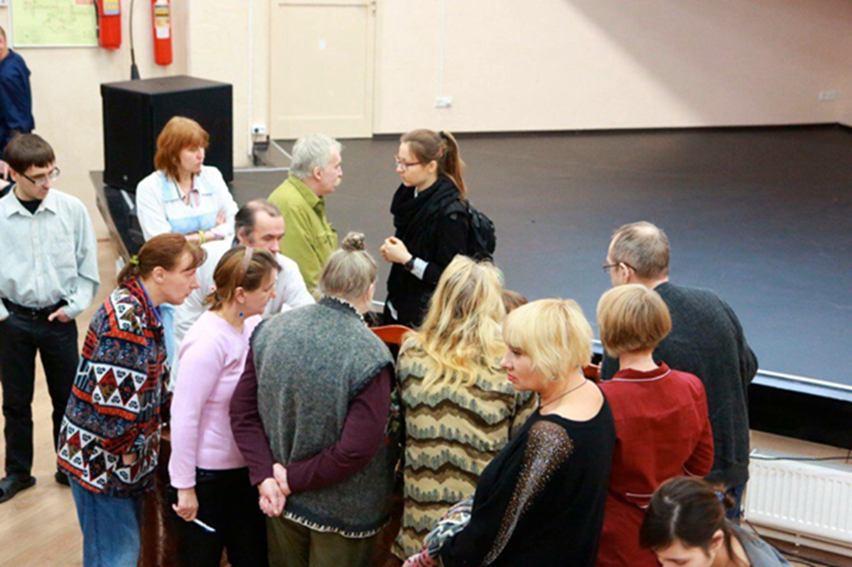
Условия проведения правовых семинаров в стационарных организациях социального обслуживания;
особенности взаимодействия с администрацией учреждений при проведении семинаров;
вопросы участников: потребность в юридической помощи.
Notes:
3

Slide 4
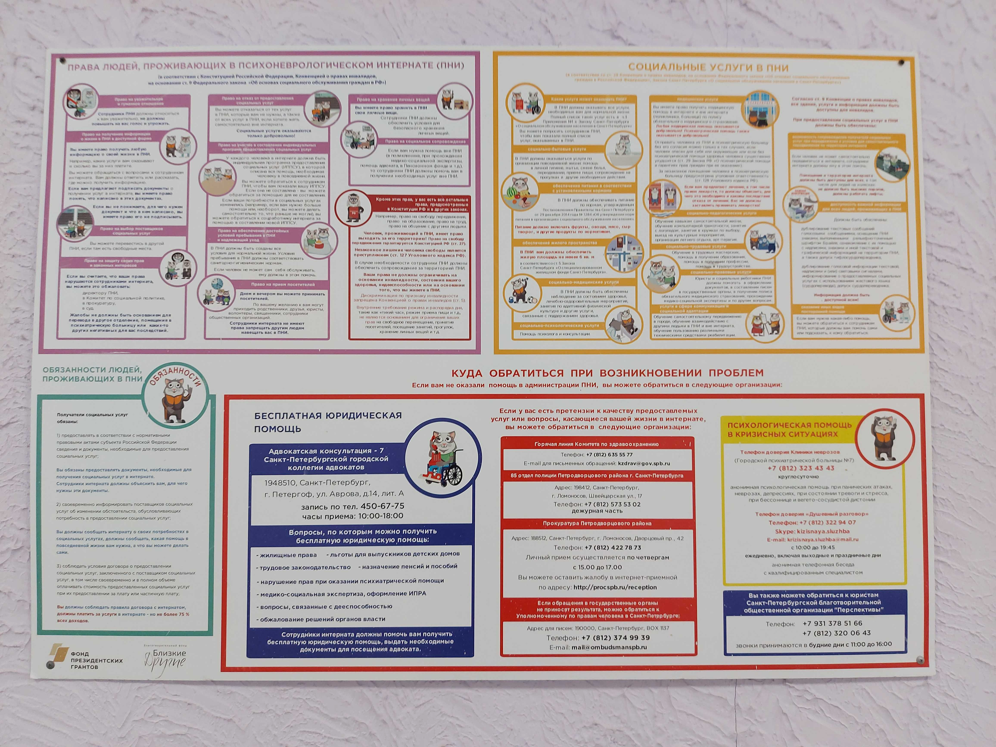
Объявления, информационные стенды в учреждениях: проблема доступности информации о правах
442-ФЗ, статья 12. Обязанности поставщиков социальных услуг
1. Поставщики социальных услуг обязаны:
4) предоставлять бесплатно в доступной форме получателям социальных услуг или их законным представителям информацию об их правах и обязанностях…
Notes:
4

Slide 5
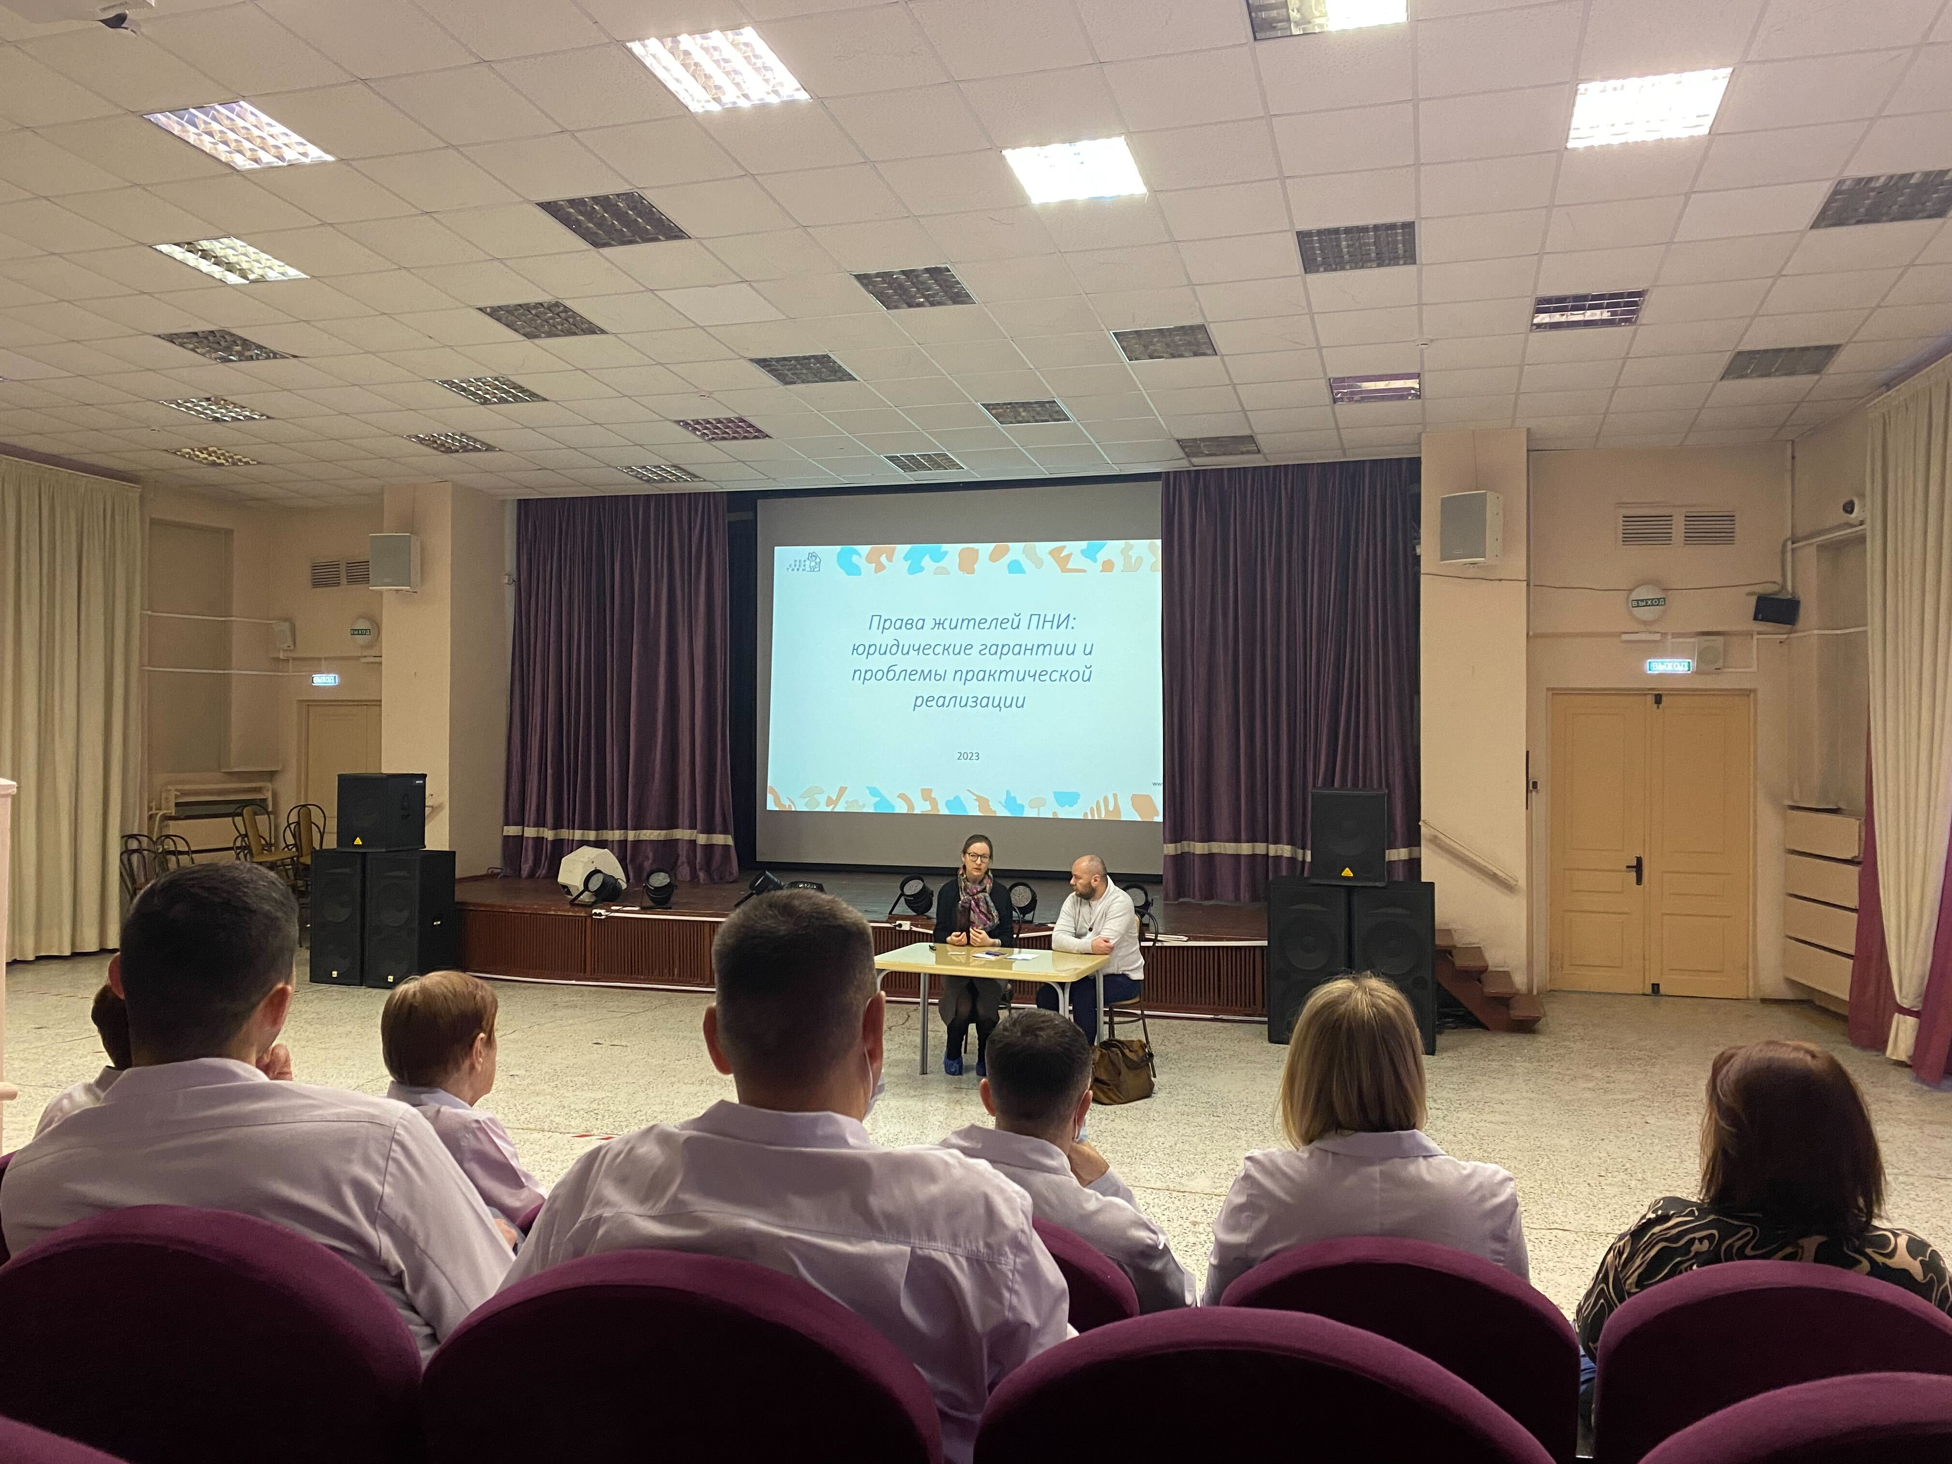
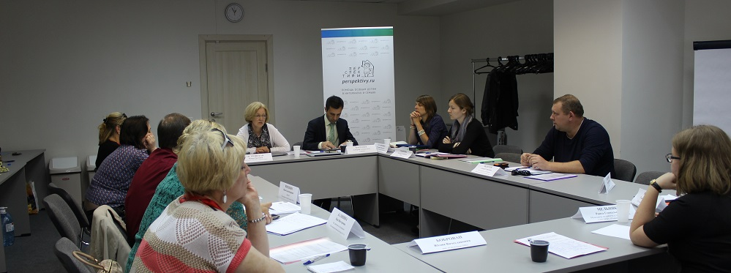
Семинары для руководства и сотрудников учреждений, круглые столы для обсуждения проблем реализации прав получателей социальных услуг
Notes:
5

Slide 6
Взаимодействие с государственной системой бесплатной юридической помощи
ФЗ от 21.11.2011 г. «О бесплатной юридической помощи в РФ»:
Статья 20. Категории граждан, имеющих право на получение бесплатной юридической помощи в рамках государственной системы бесплатной юридической помощи…
1. Право на получение всех видов бесплатной юридической помощи, предусмотренных статьей 6 настоящего Федерального закона, в рамках государственной системы бесплатной юридической помощи имеют следующие категории граждан:
2) инвалиды I и II группы;
4) дети-инвалиды, дети-сироты, дети, оставшиеся без попечения родителей, лица из числа детей-сирот и детей, оставшихся без попечения родителей…;
5) граждане пожилого возраста и инвалиды, проживающие в организациях социального обслуживания, предоставляющих социальные услуги в стационарной форме;
Notes:
6

Slide 7
Взаимодействие с государственной системой бесплатной юридической помощи
ФЗ от 21.11.2011 г. «О бесплатной юридической помощи в РФ»:
Статья 20. Категории граждан, имеющих право на получение бесплатной юридической помощи в рамках государственной системы бесплатной юридической помощи…
1. 7) граждане, имеющие право на бесплатную юридическую помощь в соответствии с Законом Российской Федерации от 2 июля 1992 года N 3185-I "О психиатрической помощи и гарантиях прав граждан при ее оказании” (“лица, страдающие психическими расстройствами, при оказании им психиатрической помощи имеют право на получение бесплатной юридической помощи”);
8) граждане, признанные судом недееспособными, а также их законные представители, если они обращаются за оказанием бесплатной юридической помощи по вопросам, связанным с обеспечением и защитой прав и законных интересов таких граждан;
Notes:
7

Slide 8
Формы взаимодействия с государственной системой бесплатной юридической помощи
Проведение семинаров для адвокатов в стационарных учреждениях социального обслуживания.
НКО как «посредник» между людьми в интернатах и адвокатами (переговоры с адвокатами, запись на приём, переговоры с администрацией интернатов о выходе на консультацию с необходимыми документами).
Успешные случаи длительного сотрудничества адвокатов с интернатами (но единичные).
Обсуждение с адвокатским сообществом возможностей оказания правовой помощи людям в интернатах в рамках государственной системы бесплатной юридической помощи.
Notes:
8

Slide 9
Консультирование и правовое сопровождение юристами НКО
Основные темы обращений:
1) вопросы, связанные с дееспособностью (восстановление дееспособности, частичное восстановление дееспособности, юридическая помощь в делах о признании недееспособным или ограниченно дееспособным);
2) вопросы, связанные с нарушением и ограничением прав получателей социальных услуг со стороны организации социального обслуживания (например, запрет выхода);
3) вопросы медицинской помощи и госпитализации (фактически без согласия, но формально с подписанным под давлением согласием);
4) выписка из интерната для самостоятельного проживания;
5) жилищная сфера (вопросы получения жилья по различным основаниям, сохранения прав на жильё);
6) социальное обеспечение (пенсии и пособия);
7) гарантии, связанные с инвалидностью, с оформлением и реализацией индивидуальной программы реабилитации или абилитации (неподходящие ТСР);
8) поиск родственников.
Notes:
9

Slide 10
Консультирование и правовое сопровождение юристами НКО
Консультирование по телефону (в том числе обращения из других регионов): сложности оказания эффективной помощи;
личное консультирование: сложности с доступом, проблема конфиденциальности, последствия для обратившегося;
правовое сопровождение, составление документов;
ведение дел в судах: проблема получения документов, в том числе доверенности;
дела о «восстановлении дееспособности»: практические сложности.
Notes:
10

Slide 11
«Юридический кабинет» в учреждении
С 2025 года в одном из учреждений Санкт-Петербурга
Регулярное консультирование на территории интерната (при согласии и содействии администрации учреждения).
Пример успешного взаимодействия с сотрудниками интерната:
Заявитель обратился на консультацию в «юридический кабинет» с вопросом, возможно ли восстановить его право на комнату в коммунальной квартире, в которой он проживал ранее; юристы НКО помогли составить заявление на имя директора с просьбой оказать содействие в защите имущественных прав подопечного; сотрудники интерната сделали запрос по указанному адресу, оказалось, что у заявителя есть неоформленное право на комнату (отец начал приватизацию, но умер, не завершив её). В настоящее время поданы документы для оформления прав на наследственное имущество для последующей приватизации.
Notes:
11

Slide 12
«Школа правовой грамотности»
С 2018 года
занятия с базовыми правовыми знаниями в доступной форме
Первоначально для жителей ПНИ, затем в проектах сопровождаемого проживания.
В 2025 году регулярные занятия в «Центре сопровождаемого проживания» одного из интернатов города.
Брошюра с описанием опыта, программой и материалами для занятий: https://perspektivy.ru/upload/materialy/2020_shkola_prav.pdf
Notes:
12

Slide 13
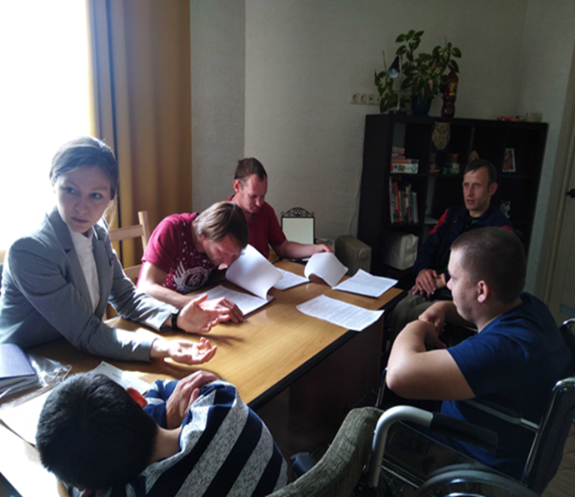
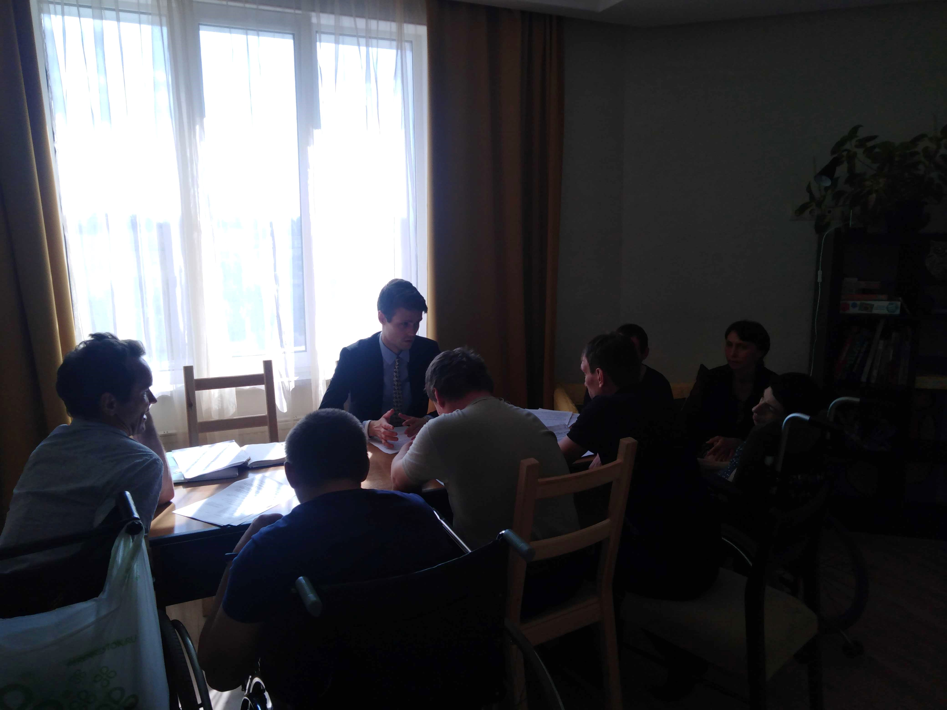
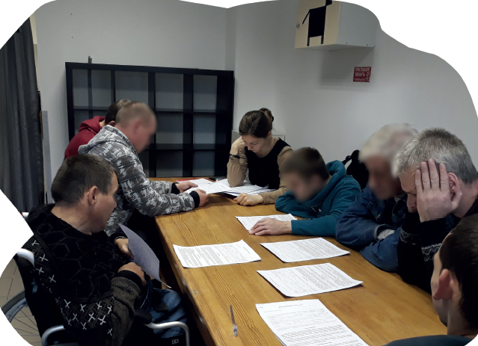
Занятия «Школы правовой грамотности» (2018-2025 гг.)
Notes:
13

Slide 14
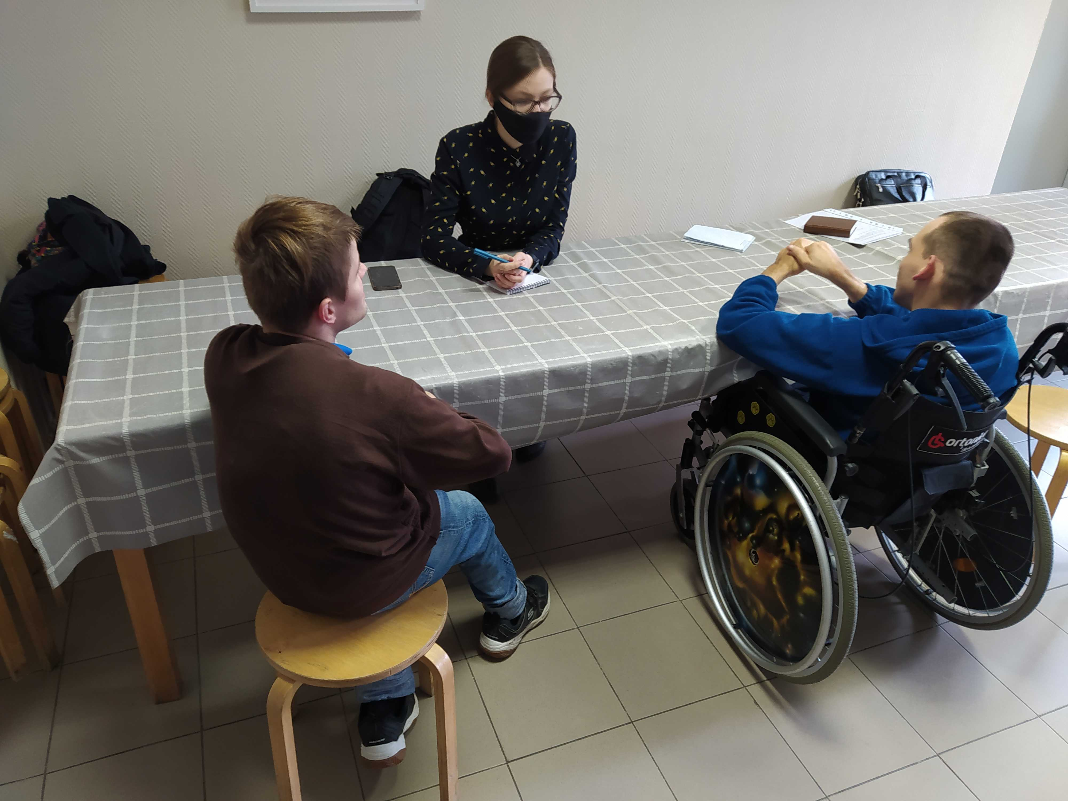
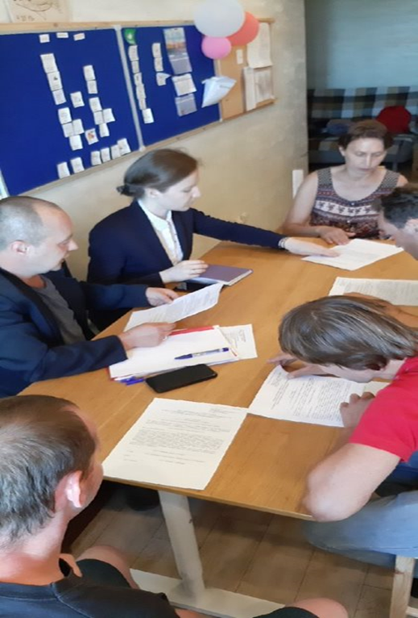

Slide 15
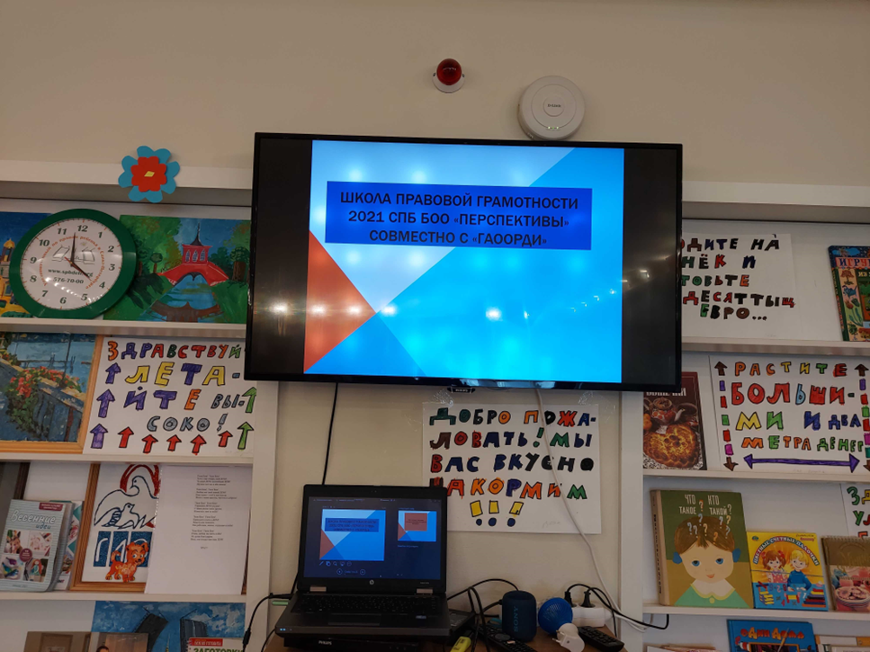
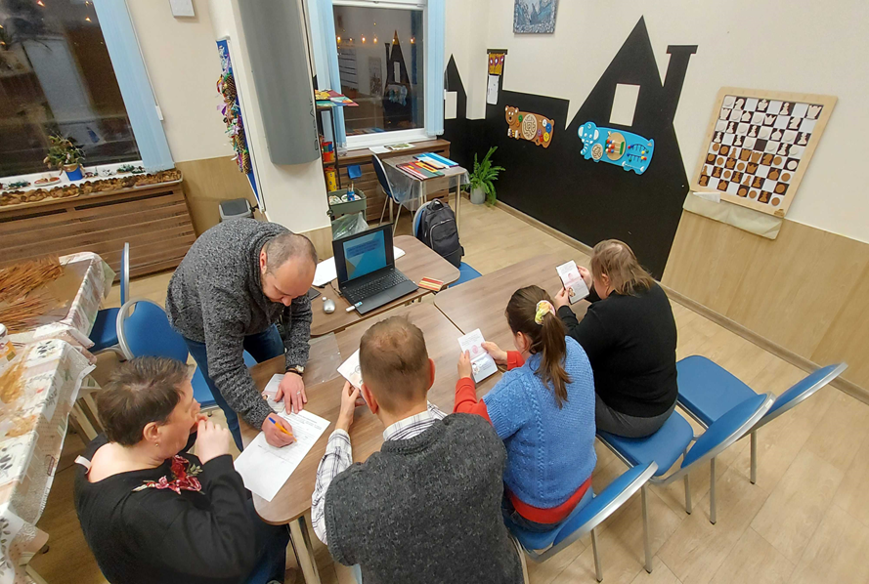

Slide 16
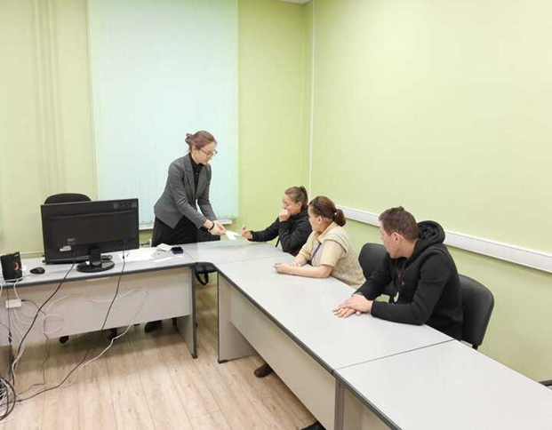
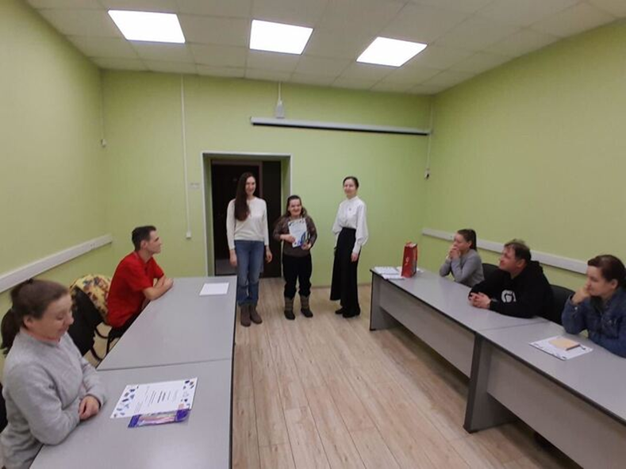
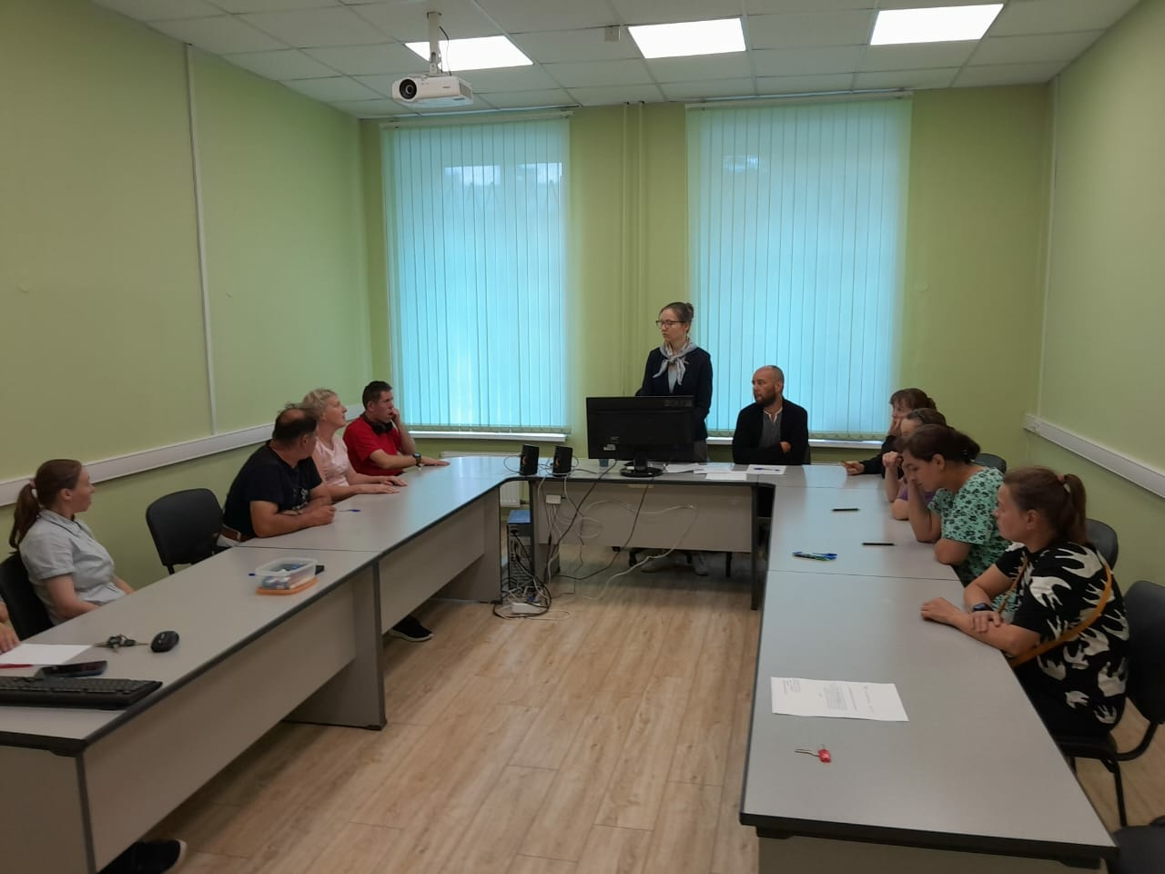

Slide 17
Правовые условия организации юридической помощи в учреждениях
ФЗ от 11.08.1995 «О благотворительной деятельности и добровольчестве (волонтерстве)», право на свободу выбора целей и форм благотворительной деятельности (ст. 4);
ФЗ от 28.12.2013 «Об основах социального обслуживания граждан в Российской Федерации» (п. 4), ч. 1 ст. 12, обязанность поставщика социальных услуг «предоставлять бесплатно в доступной форме получателям социальных услуг или их законным представителям информацию об их правах и обязанностях»); социально-правовые услуги;
Гражданский кодекс Российской Федерации (п. 3 ст. 36): «Опекуны и попечители заботятся о развитии (восстановлении) способности гражданина, дееспособность которого ограничена вследствие психического расстройства, или гражданина, признанного недееспособным, понимать значение своих действий или руководить ими».
Notes:
17

Slide 18
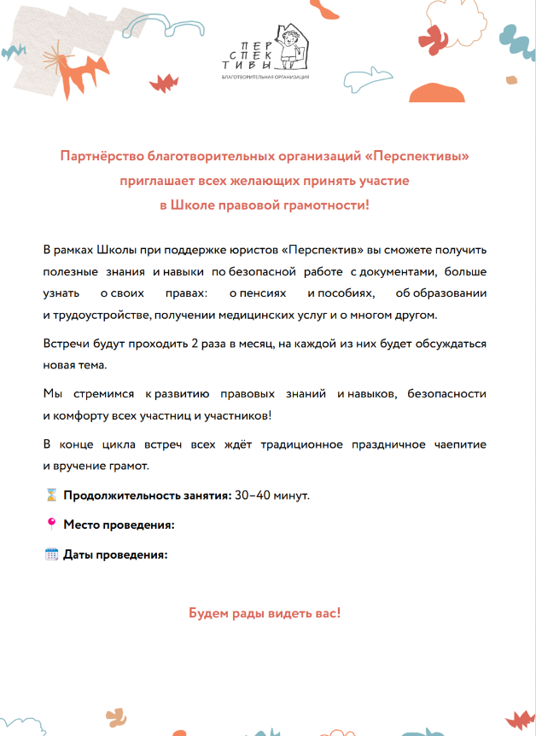
Практические условия взаимодействия
Заинтересованность администрации учреждения
Заключение соглашения о сотрудничестве
Определение сотрудников для взаимодействия
Взаимное информирование
(анонс занятий «Школы правовой грамотности»
«Перспектив» в Центре сопровождаемого проживания)
Notes:
18

Slide 19
Спасибо за внимание!
Юридический отдел «Перспектив»
Материалы: https://perspektivy.ru/learning/materialy/
Брошюра о правовой поддержке людей, живущих в психоневрологических учреждениях
Брошюра о "Школе правовой грамотности"
Задать вопрос юристу:
https://perspektivy.ru/projects/jura/ask/
law@perspektivy.ru

